Slide 1
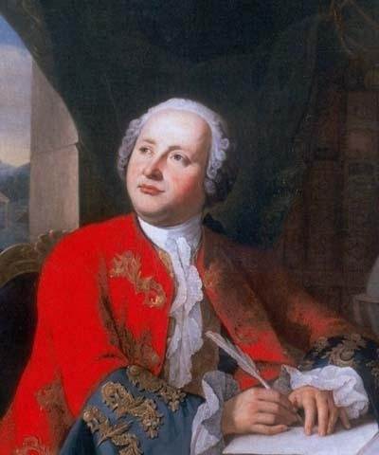
Гений земли Русской

Slide 3
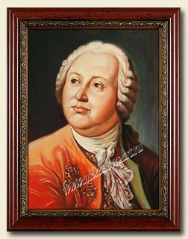
Михаил Васильевич Ломоносов
Первый русский учёный-естествоиспытатель мирового значения
Химик
Физик
Астроном
Приборостроитель
Географ
Металлург
Геолог
Поэт…

Slide 4
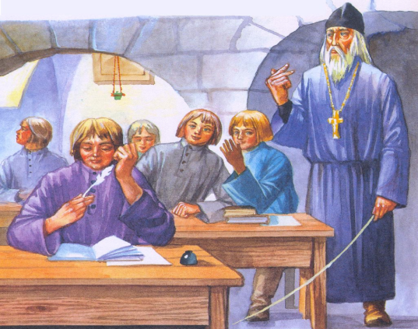
1721 – 1723г.г. Обучался «российской грамоте» у местного дьячка Семёна Сабельникова

Slide 5
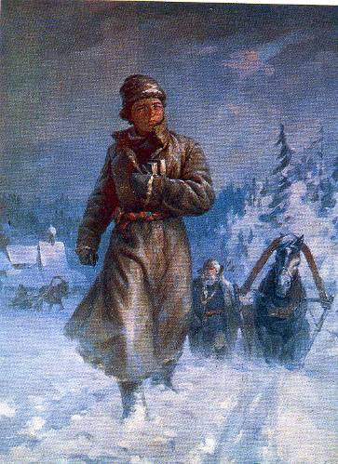
Путь в науку
Декабрь 1730 года - ушел учиться
в Москву.

Slide 6
Ломоносов в Москве
1. Декабрь 1730 года - Ломоносов в Москве.
2. Поступление в Московскую славяно-греко-латинскую академию.
3. Июль 1735 года - изучение философии.
4. Лучшим учеником отправлен в Петербург 8 октября 1736года.

Slide 7
Ломоносов за границей
1. Сентябрь 1736 года - в Марбурге.
2. Преподаватели: профессора университета Христиан Вольф,
Ю.Г. Дуйзинг.
3. Встреча с Елизаветой Цильх.
Женился 6 июля 1740 года.
4. Возвращение на родину.

Slide 8
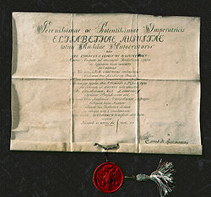
Диплом профессора химии Ломоносова. 1745. М. В. Ломоносов — первый русский академик.

Slide 9
Академик, профессор
1.Открытие первой химической
лаборатории в России (1748год).
Подал идею открытия
Северного морского пути.
3. Открытия в области в области географии, литературы, астрономии.
Основан «Курс истинной физической химии» (1752 – 1754 гг.).
5. Проработал академиком и профессором 20 лет.

Slide 10
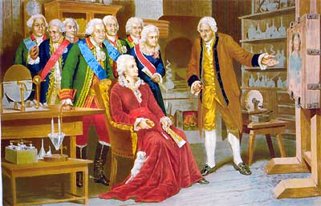
Возрождение в России искусства мозаики и изготовления смальты для нее.
Ломоносов демонстрирует Екатерине II мозаику собственного изготовления.

Slide 11
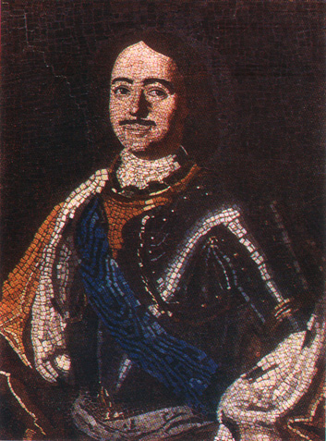
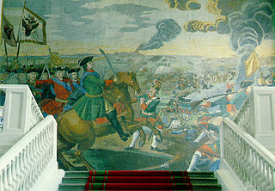
Мозаика М.В.Ломоносова
Портрет Петра |
Полтавская баталия

Slide 12
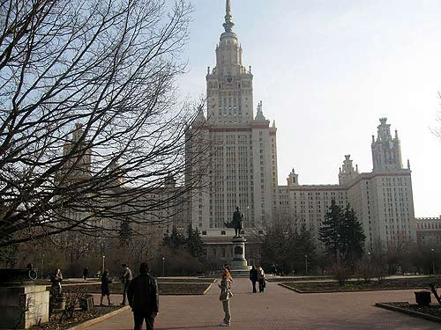
Заботясь о распространении просвещения в России, Ломоносов настаивал на создании русского университета европейского типа, доступного всем слоям населения. Его хлопоты увенчались успехом в 1755 - по его проекту был создан университет в Москве, носящий ныне имя М.Ломоносова.

Slide 13
Интернет – ресурсы:
http://lomonosovsvd.narod.ru/himia.htm
http://olomonosove.chat.ru/files/deyatAN.html
http://ru.wikipedia.org/wiki
http://www.hrono.ru/biograf/bio_l/lomonosov_mv.php

